Slide 1

Unidad 2
Conozco los cambios de mi cuerpo
6º Básico –Material de apoyo a la Asignatura de Ciencias Naturales

Slide 2
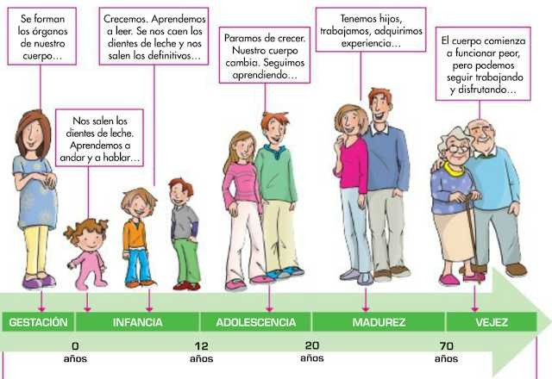

Slide 3
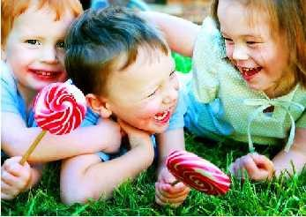
Etapas de la vida
Niñez: Abarca desde el nacimiento hasta los 10 años, aproximadamente. El niño o niña nace son las características sexuales primarias, es decir, se nota claramente si es hombre o mujer. En esta etapa, aumenta la estatura, la masa corporal, aparece la dentadura temporal (también conocida como dentadura de leche) y luego la definitiva. Se aprende el lenguaje y se pueden realizar movimientos cada vez más coordinados, como caminar, saltar y correr.

Slide 4
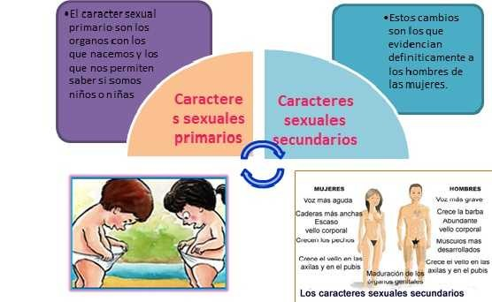

Slide 5
Características sexuales
Primarias
Secundarias
Tipos de gónadas (Ovarios y testículos)
Producción de hormonas sexuales y gametos
(óvulos y espermios)
Cambios corporales : aumento de estatura, cambio de voz, crecimiento de mamas, de vello axilar, etc.

Slide 6

Pubertad y adolescencia.
La pubertad es la etapa inicial de la adolescencia; comienza alrededor de los 11 años en las mujeres y de los 13 años en los hombres, y dura cerca de tres años. La adolescencia comienza con la pubertad y dura hasta los 18 o 19 años. En este período se busca apoyo emocional en los amigos y a veces las relaciones con los adultos son conflictivas. Aparece el deseo sexual. Se adquiere la capacidad biológica para tener hijos, pero aún no se cuenta con la madurez psicológica.

Slide 7
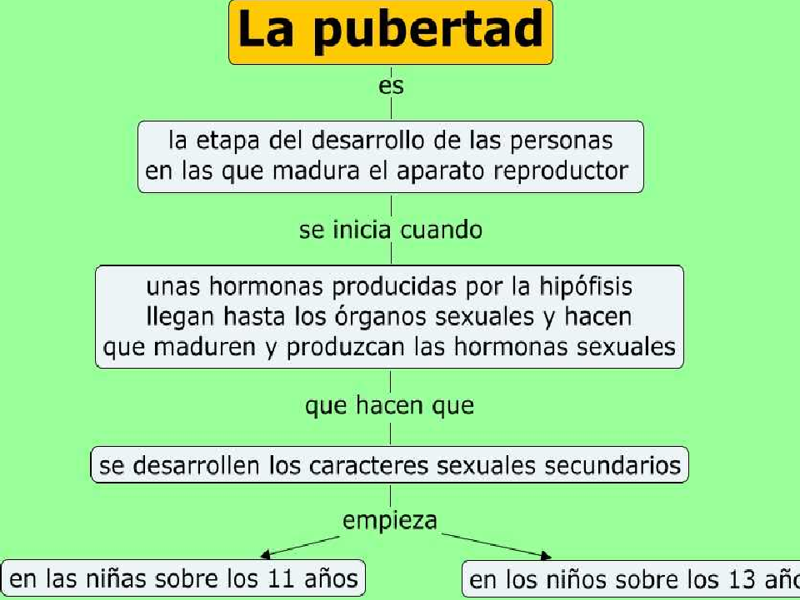

Slide 8


Adultez.
Se inicia alrededor de los 20 años hasta los 60 años y comprende las siguientes sub etapas: adulto joven, adulto maduro y adulto mayor.
Las personas logran su madurez corporal y psicológica, por lo tanto, tienen las condiciones para tener hijos. Comienzan las responsabilidades laborales

Slide 9
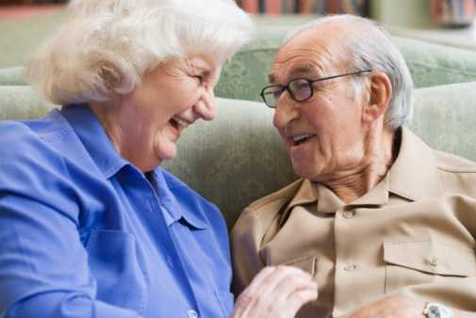
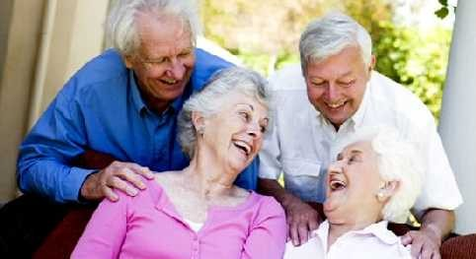
Vejez:
Se inicia sobre los 65 años. En esta etapa las personas suelen dejar de trabajar. Pueden ser menos activas físicamente, pero han adquirido muchos conocimientos y experiencias.

Slide 10
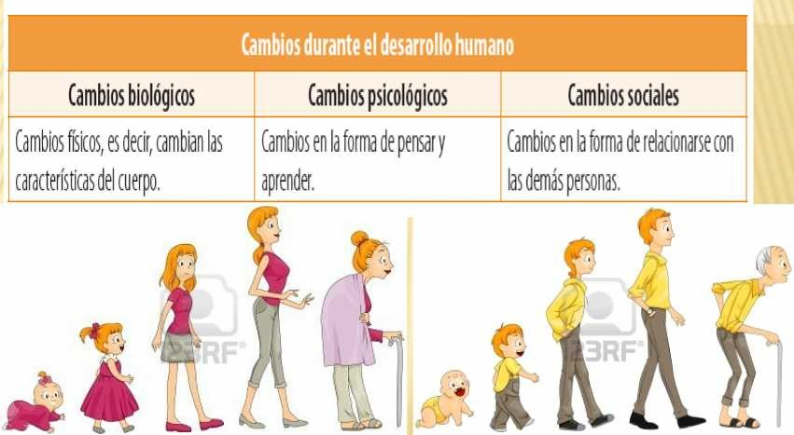
En el transcurso de la vida, los seres humanos pasamos por distintas etapas de desarrollo, que se distinguen por los cambios físicos, psicológicos y sociales que experimentamos.

Slide 11

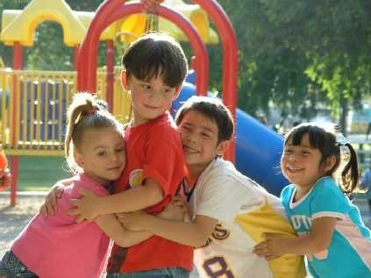
Si comparas cómo eras cuando entraste al colegio y cómo eres ahora, podrás notar una variedad de cambios. En los primeros años de escuela, probablemente solo pensabas en jugar, corrías, saltabas y trepabas a los árboles.
Seguramente ahora que estás en 6º y tienes gustos diferentes, tienes tu grupo de amigos y amigas con los que realizas distintas actividades y eres capaz de concentrarte por períodos más largos.

Slide 12
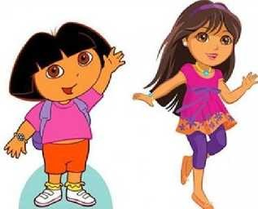
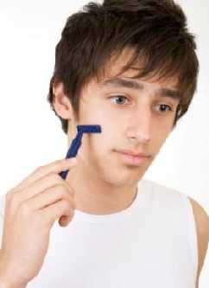
Cuando llegas a la etapa de la pubertad comienzan a ocurrir cambios físicos en tu cuerpo, que lo conducen hacia la madurez sexual, es decir, lo preparan para la reproducción. Sin embargo, aún tienes una edad en que estás desarrollando tu madurez psicológica y emocional.

Slide 13
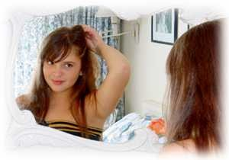
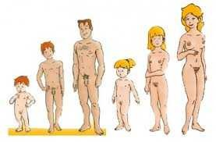
Cambios físicos durante la pubertad
Desde el nacimiento, el tipo de gónadas (Gone: semilla) presentes en un individuo determinan sus características sexuales primarias. Estas permiten distinguir biológicamente al hombre de la mujer y son los ovarios en las mujeres y los testículos en los hombres. Las gónadas producen hormonas.

Slide 14
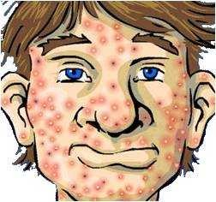

Durante la pubertad los cambios son más notorios en ambos sexos: aparecen las características sexuales secundarias, que son aspectos corporales no directamente relacionados con el sistema reproductor, que distinguen a hombres y mujeres.

Slide 15
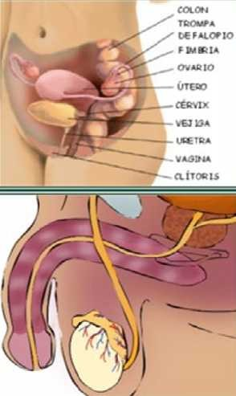
 | Gónadas | Gametos | Hormona | Función
 | Ovarios | Ovocitos u óvulos | Progesterona Estrógeno | Desarrolla los caracteres sexuales secundarios. Ciclo menstrual. Formación de ovocitos.
 | Testículos | Esperma- tozoides o espermios | Testosterona | Desarrolla los caracteres sexuales secundarios. Formación de espermato- zoides.

Slide 16
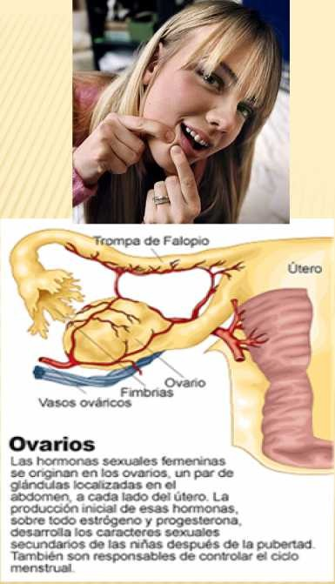

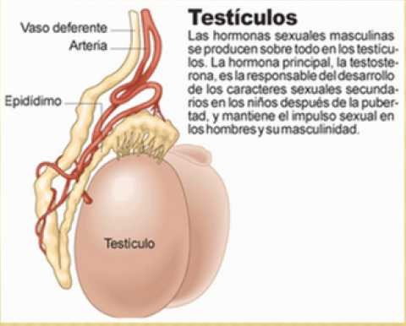

Slide 17
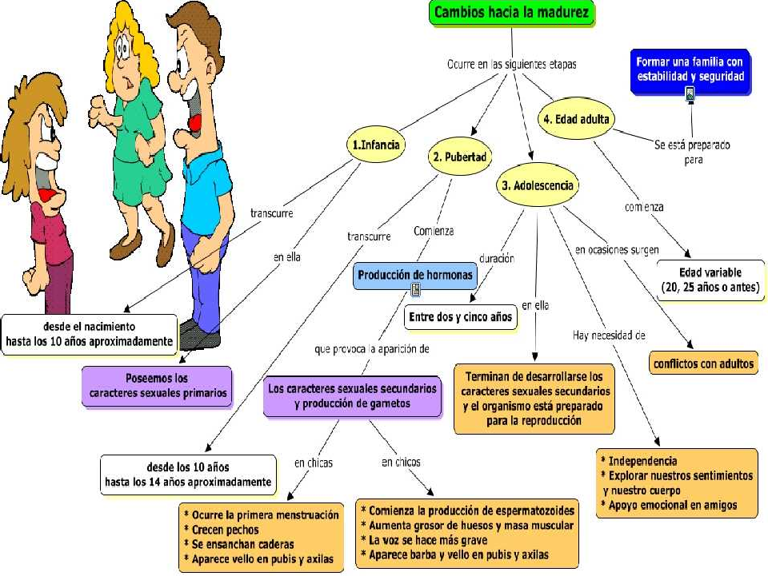

Slide 18
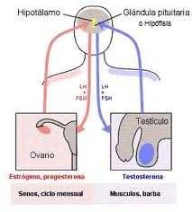
La edad en que se producen estos cambios varía según cada persona pero, regularmente, ocurren alrededor de los 9-14 años en las niñas y de los 11-15 años en los niños. Todos estos cambios ocurren porque comienzan a aumentar los niveles de las hormonas sexuales, las que envían señales desde los ovarios en la niñas y desde los testículos en los niños.

